Slide 1
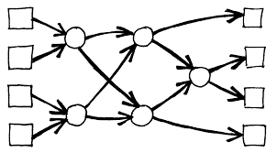
Selction Network
Ori glam and barak ben acon

Slide 2
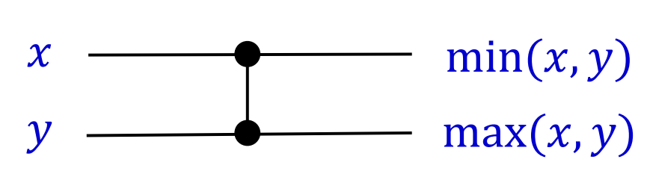
מהן רשתות מיון?
מבנה נתונים למיון נתונים באופן מקבילי ויעיל.
מבוססות על סדרת פעולות השוואה-החלפה קבועות.
משוות זוגות אלמנטים ומחליפות אותם במידת הצורך.

Slide 3
מבנה רשת מיון
מורכבת משכבות.
כל שכבה מבצעת השוואות במקביל.
גודל הרשת: מספר ההשוואות הכולל.
עומק הרשת: מספר השכבות (פעולות מקביליות מקסימליות).

Slide 4
יתרונות של רשתות מיון ביחס לאלגוריתמי מיון אחרים
מיון מקבילי:
רשתות מיון מאפשרות מיון נתונים במקביל, מה שמקצר משמעותית את זמן הריצה.
יתרון זה משמעותי במיוחד עבור יישומים הדורשים עיבוד מהיר של כמויות גדולות של נתונים.
יעילות:
רשתות מיון ידועות ביעילותן הן מבחינת זמן הריצה והן מבחינת השימוש בזיכרון.
הן צורכות פחות משאבים מאשר אלגוריתמי מיון ואחרים, כמו Quicksort Merge Sort, עבור קלטים גדולים.
גמישות:
ניתן להתאים את רשתות המיון בקלות לגדלים שונים של קלט ולדרישות מיון ספציפיות.
הן מאפשרות מיון של נתונים מסוגים שונים, כולל מספרים, מחרוזות ואובייקטים מורכבים.
מטסטביליות:
ניתן להפוך רשתות מיון ליציבות באמצעות טכניקות מיוחדות.
יתרון זה הופך אותן למתאימות ליישומים הדורשים עמידות בפני שגיאות, כמו מערכות זמן אמת.

Slide 5
חסרונות של רשתות מיון ביחס לאלגוריתמי מיון אחרים
מורכבות:
רשתות מיון הן מורכבות יותר ליישום מאשר אלגוריתמי מיון אחרים.
הן דורשות ידע מתקדם בתכנות ותכנון אלגוריתמים.
עומס:
רשתות מיון דורשות עומס חומרה משמעותי.
הן צורכות יותר משאבי עיבוד וזיכרון מאשר אלגוריתמי מיון אחרים, ועלולות להוות מגבלה ביישומים המוגבלים בחומרה.
גודל:
רשתות מיון יכולות להיות גדולות יחסית, הן מבחינת שטח האחסון והן מבחינת צריכת החשמל.
יתרון זה עלול להוות מגבלה ביישומים המוגבלים בזיכרון או באנרגיה.

Slide 6
רשת ביטונית והשימוש ב-Half Cleaner
מהי רשת ביטונית?
רשת ביטונית היא דוגמה פופולרית לרשת מיון. היא מבוססת על אלגוריתם ביטון-מרג', שיטה יעילה למיון נתונים. פעולת ה-Half Cleaner היא ליבת הרשת הזו, והיא משחקת תפקיד מרכזי בתהליך המיון.
תפקיד ה-Half Cleaner
ה-Half Cleaner משווה כל זוג אלמנטים בצמתים זוגיים ברשת. אם האלמנט הגדול יותר צריך לעבור למיקום גבוה יותר, הוא מחליף מקומות עם בן זוגו הקטן יותר. פעולה זו מפצלת את קבוצת הנתונים לשני חלקים: קטנים יותר וגדולים יותר.
למה ה-Half Cleaner יעיל?
ה-Half Cleaner מבטיח יעילות גבוהה בתהליך המיון. הוא מבצע השוואות והחלפות מקומות באופן מהיר ויעיל, ומפחית משמעותית את זמן הריצה הנדרש למיון נתונים.
מהם מאפייני רשת ביטונית?
רשת ביטונית מסוגלת לסדר רצפים ביטוניים, כלומר רצפים המורכבים מסדרה יורדת של אלמנטים ולאחריו סדרה עולה. פעולת ה-Half Cleaner מחלקת כל קלט לשני רצפים ביטוניים: חצי עליון (קטן או שווה לחצי התחתון) וחצי תחתון.

Slide 7
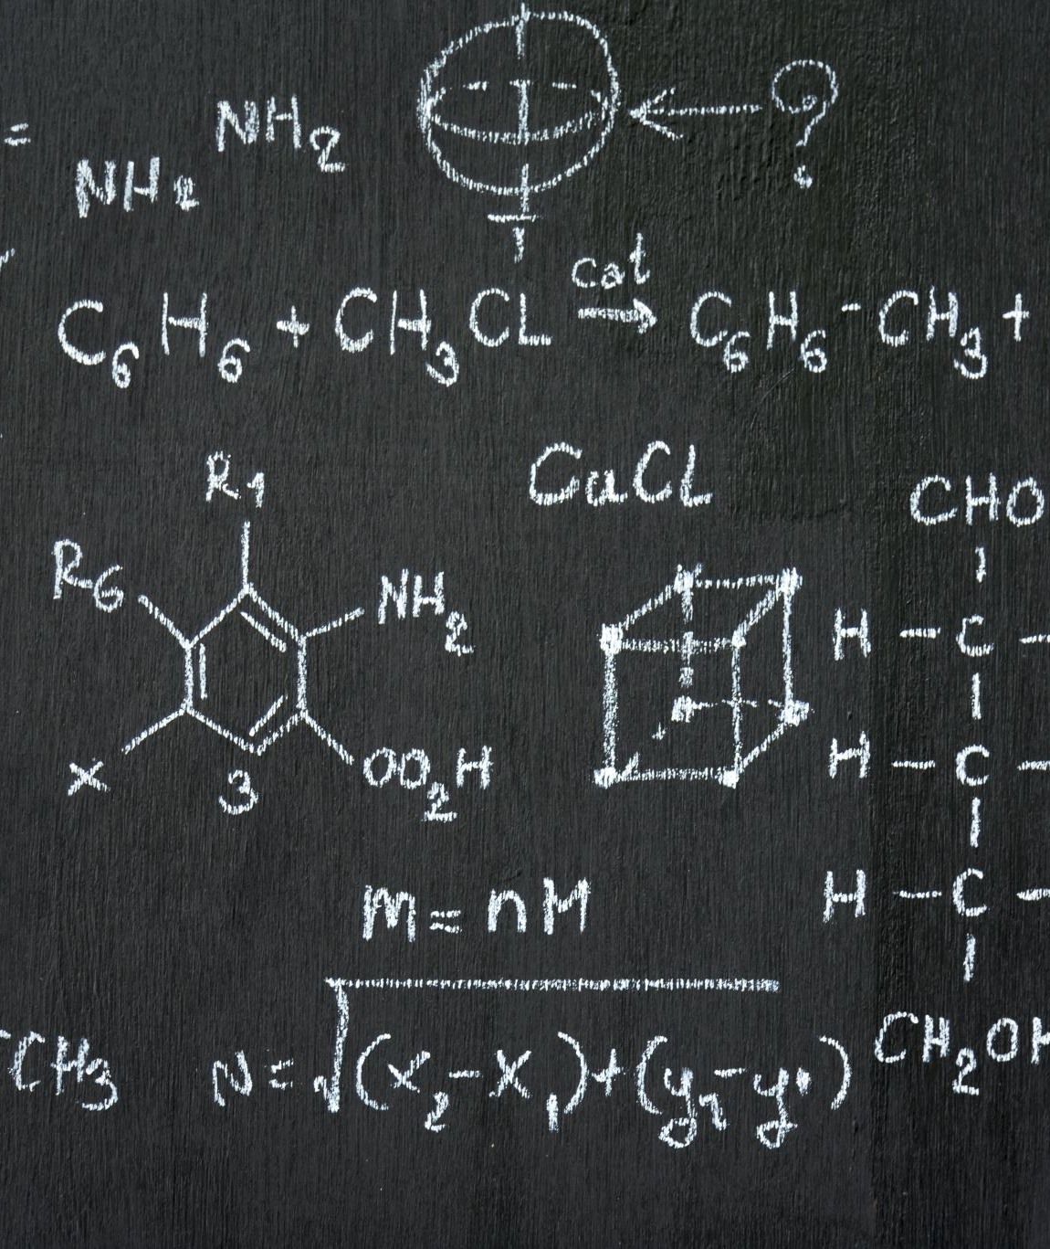
מטסטביליות ברשתות מיון
מהי מטסטביליות?
תכונה של מערכת המחייבת אותה להתנהג באופן עקבי גם כאשר מתרחשות שגיאות.
בהקשר של רשתות מיון, מטסטביליות פירושה שהמיון יתבצע באופן נכון גם כאשר ישנם קלטים לא יציבים או שגיאות במהלך פעולת המיון.
חשיבות המטסטביליות:
חשובה במגוון יישומים, במיוחד אלו הדורשים אמינות גבוהה.
לדוגמה, ברשתות מחשבים, חשוב שרשתות מיון יוכלו לבצע מיון נכון של נתונים גם במקרה של תקלות חומרה או תוכנה.

Slide 8
מטסטביליות ברשתות בחירה
בפרויקט זה, נעסוק במטסטביליות של רשתות בחירה, שבה נדרשת עמידות בפני שגיאות במהלך המיון.
כאשר מעוניינים במטסטביליות, משתמשים בקומפרטורים שונים שסיבוכיותם היא O(LOG(N)) מה שמבטיח עמידות גבוהה יותר בפני שגיאות אפשריות.
דרישות מטסטביליות ברשתות מיון:
עמידות בפני שגיאות.
הבטחת מיון יציב גם כאשר ישנם קלטים לא יציבים.
שימוש בקומפרטורים מיוחדים עם סיבוכיות של O(LOG(N))

Slide 9
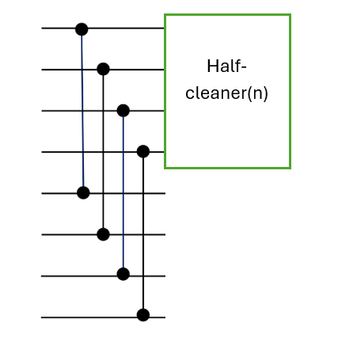
בסיס הרשת שלנו

Slide 10

פסאודוקוד רשת בחירה עם קוד גריי ללא מטסטביליות
Selction_newtwork(arr,k)
Correct the gray numbers to equal numbers
Compare the first half with the second half of the array(first to first, second to second and etc.) using half cleaner
Replace if needed the number in the first half with the second half with greater to the second and lowest to the first half(it mean if a in second and b in first and and b>a so a and b switch)
Return on 2 and 4 until If length(arr)==1 ,with the half k in it, and each iteration defined k_new=k-$\left\lfloor \frac{lengt\left(arr\right)}{2}\right\rfloor$

Slide 11


ניתוח עלות
$Cost\left(2n\right)=_{1}Cost\left(n\right)+\frac{n}{2}=_{2}θ\left(n\right)$
$Cost{\left(n\right)}_{3}=Cost\left(\frac{n}{2}\right)+\frac{n}{4}$
${a=1,b=2,d=1→d=1>log}_{b}{a=0→θ\left(n^{d}\right)=θ(n) }$

Slide 12
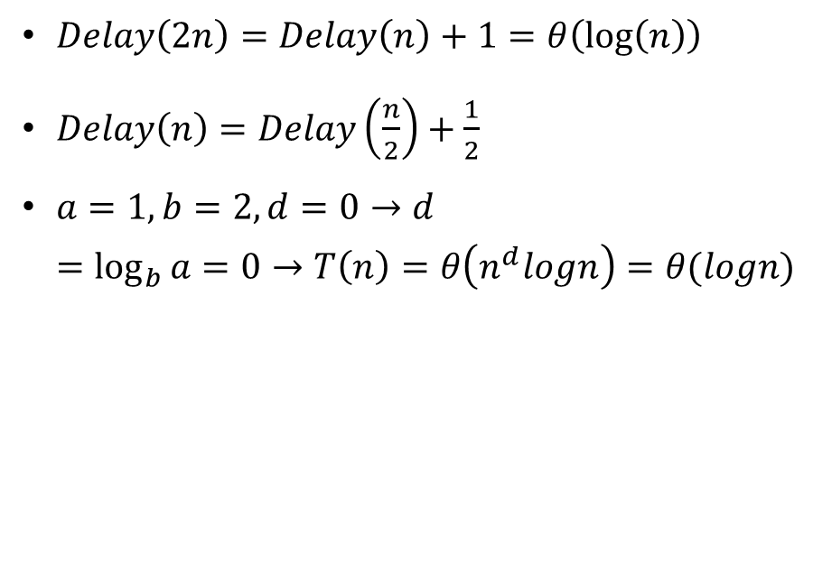
ניתוח עומק
$Delay\left(2n\right)=Delay\left(n\right)+1=θ\left(\log\left(n\right)\right)$
$Delay\left(n\right)=Delay\left(\frac{n}{2}\right)+\frac{1}{2}$
$a=1,b=2,d=0→d=\log_{b}{a=0→T\left(n\right)=θ\left(n^{d}logn\right)=θ(logn)}$

Slide 13

פסאודוקוד רשת בחירה עם קוד גריי עם מטסטביליות
Selction_newtwork_metastabily(arr,k)
Compare the first half with the second half of the array(first to first, second to second and etc.) using half cleaner
The compare go like this each variable there was a M inside it replace to be the res of it(for example 00M will be (001,000)) then take the max of the two numbers and compare to the other max of the other number
If the number are equal you need to compare bit by bit In the order of 1>0>M from the MSB to the LSB.
Replace if needed the number in the first half with the second half with greater to the second and lowest to the first half(it mean if a in second and b in first and and b>a so a and b switch)
Return on 2 and 5 until If length(arr)==1 ,with the half k in it, and each iteration defined k_new=k-$\left\lfloor \frac{lengt\left(arr\right)}{2}\right\rfloor$

Slide 14

ניתוח עלות
$Cost\left(2n\right)=_{1}\left(Cost\left(n\right)+\frac{n}{2}\right)cost\left(comparator\right)=_{2}θ\left(nlogn\right)$
$Cost{\left(n\right)}_{3}=Cost\left(\frac{n}{2}\right)+\frac{n}{4}$
${a=1,b=2,d=1→d=1>log}_{b}{a=0→θ\left(n^{d}\right)=θ(n) }$

Slide 15
ניתוח עומק
$Delay\left(2n\right)=Delay\left(n\right)+1=θ\left(\log\left(n\right)\right)$
$Delay\left(n\right)=Delay\left(\frac{n}{2}\right)+\frac{1}{2}$
$a=1,b=2,d=0→d=\log_{b}{a=0→T\left(n\right)=θ\left(n^{d}logn\right)=θ(logn)}$

Slide 16

סיכום
למדנו על רשתות מיון והשוואתן לאלגוריתמי מיון.
התמקדנו ברשת בחירה והשוואתה למציאת סטטיסטי הסדר K.
רשת הבחירה מומשה על בסיס ממיין ביטוני ו-half cleaner.
עלות האלגוריתם היא O(n) אופטימלית כיוון שמיון שלם דורש O(nlogn) השוואות.
עלות אלגוריתם המטסטביליות היא O(nlogn)
העומק של רשת הבחירה הוא logn, אופטימלי.
קומפרטור לשימוש במצב מטסטבילי מומש בהתבסס על הידע מהקורס ועלותו היא logn.

Slide 17
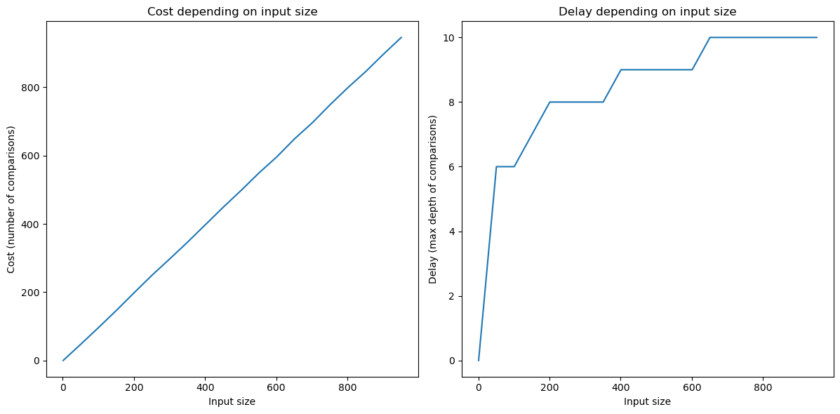
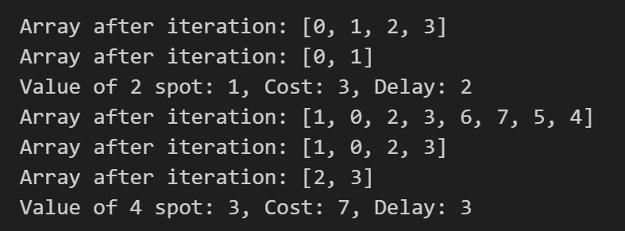
ויזואליזציה – ללא מטסטבילייות

Slide 18
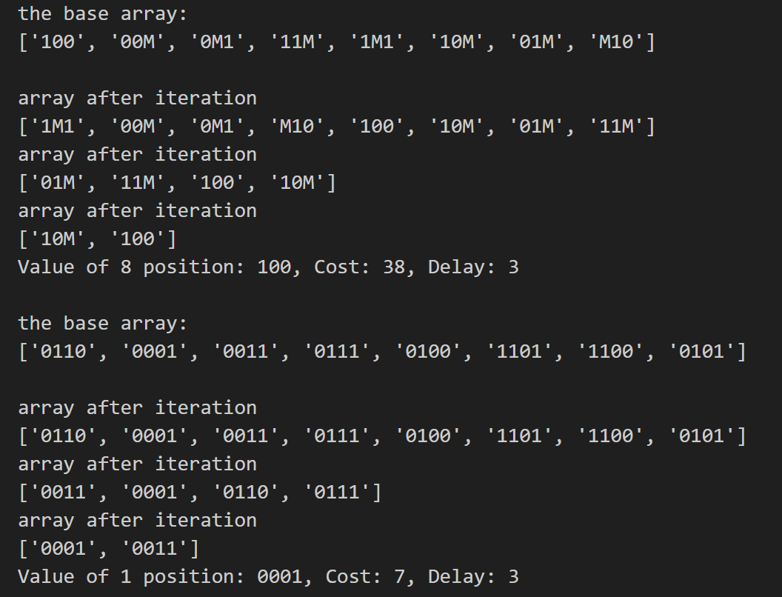
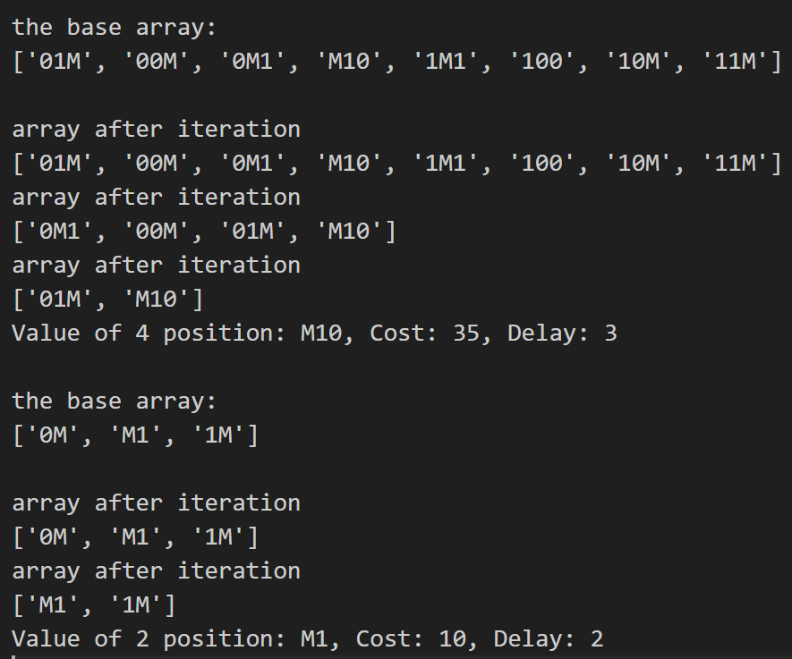
ויזואליזציה עם מטסטביליות

Slide 19
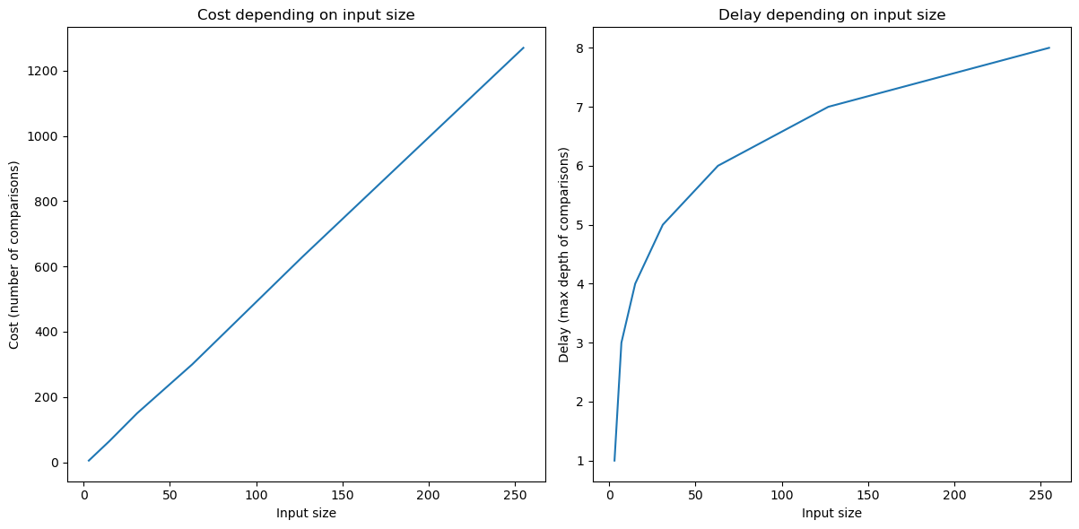
ויזואליזציה עם מטסטביליות

